Slide 1
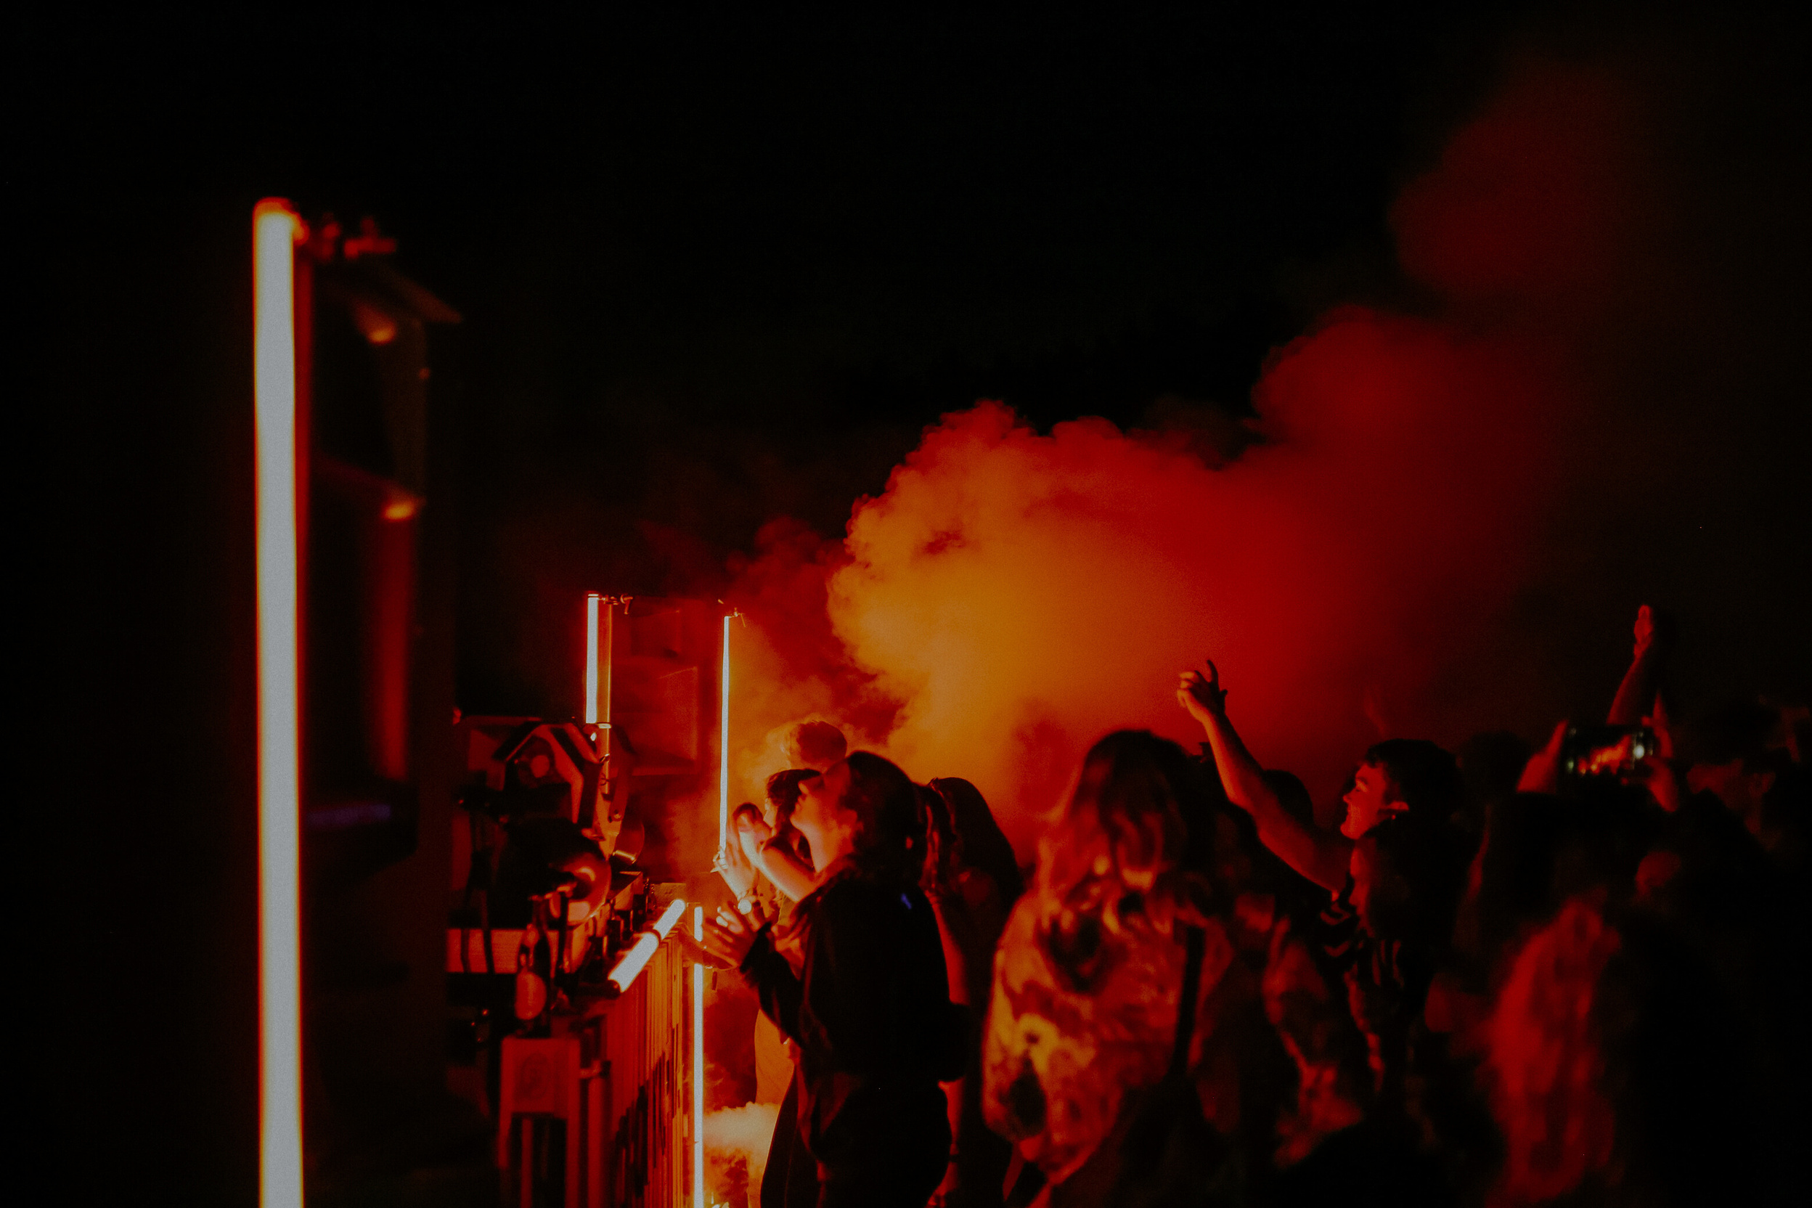

Hunderte Psychologiestudierende - einzigartige Gemeinschaft - Turnier mit exklusiven Disziplinen - Mehrere Bühnen mit Acts aus Indie, Pop und Techno - Zusätzlich entspanntes Nachtprogramm - mehr als 20 Sportarten zum Ausprobieren - Kreative Angebote von A wie Armbänder-Häkeln bis Z wie Zumba - Workshops und Talks - Spiele-wiese - Liebevolles Gelände - Gemeinnützig & Ehrenamtlich
Mehr als Festival.
www.psycholympia.de
@psycholympia_official
ein Angebot des PsyFaKo e.V.

Slide 2

Hunderte Psychologiestudierende - einzigartige Gemeinschaft - Turnier mit exklusiven Disziplinen - Mehrere Bühnen mit Acts aus Indie, Pop und Techno - Zusätzlich entspanntes Nachtprogramm - mehr als 20 Sportarten zum Ausprobieren - Kreative Angebote von A wie Armbänder-Häkeln bis Z wie Zumba - Workshops und Talks - Spiele-wiese - Liebevolles Gelände - Gemeinnützig & Ehrenamtlich
Gewinne in unserer
Ersti-Verlosung bis zum 31.10. ein Ticket für dich & deine Friends! Mehr unter
Mehr als Festival.
www.psycholympia.de
psycholympia.de/erstis
@psycholympia_official
ein Angebot des PsyFaKo e.V.

